Slide 1

День воинской славы

Slide 2

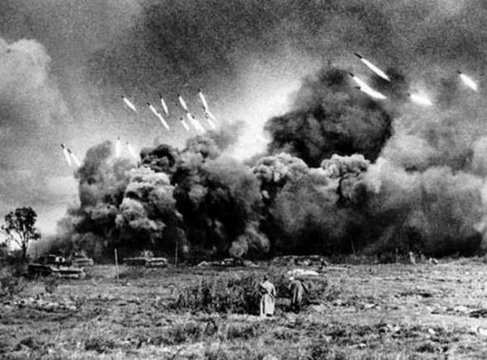
Ужасную участь готовил Гитлер Ленинграду.
« Фюрер решил стереть с лица земли город Ленинград… Предложено блокировать город и путем обстрела из артиллерии всех калибров и беспрерывной бомбежки с воздуха сравнять его с землей».

Slide 3
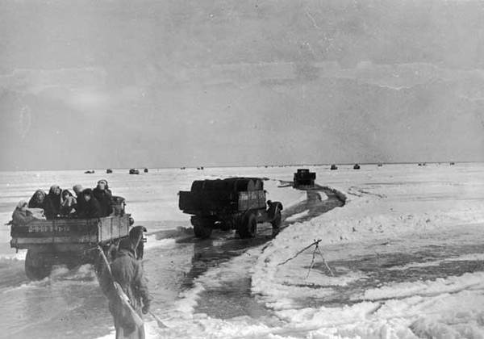
Дорога жизни
Поздней осенью по замерзшему льду Ладоги проложили автомобильную трассу. От неё зависело спасение жителей Ленинграда, обеспечение фронта всем необходимым .
22 ноября 1941 г. по ещё не окрепшему льду пошли первые грузовики с мукой.

Slide 4
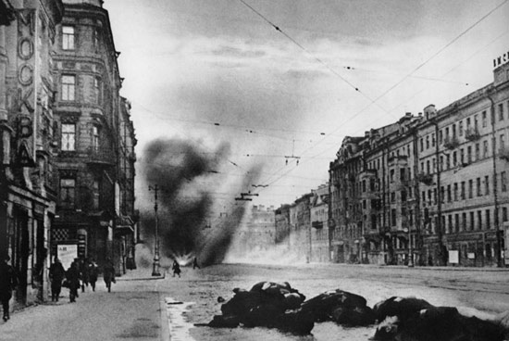
Но расстреляно рваное небо,
Полыньи от бомбежки дымят.
Пополненья,
Снарядов
И хлеба
Дожидается твой Ленинград.
И машины идут сквозь торосы
И, по дифер в воде, тормозят.
Оплетенные цепью
Колеса
По торосам на ощупь скользят.
Михаил Дудин «Подводный свет»

Slide 5
Продолжите фразу:
Причастие- это…
Причастия бывают двух разрядов:…
Назовите суффиксы действительных причастий н. вр.:….
Назовите суффиксы действительных причастий пр. вр.:….
Назовите суффиксы страдательных причастий н. вр.:….
Назовите суффиксы страдательных причастий пр. вр.:….

Slide 6
Но расстреляно рваное небо,
Полыньи от бомбежки дымят.
Пополненья,
Снарядов
И хлеба
Дожидается твой Ленинград.
И машины идут сквозь торосы
И, по дифер в воде, тормозят.
Оплетенные цепью
Колеса
По торосам на ощупь скользят.
Михаил Дудин «Подводный свет»

Slide 7
Полные и
краткие
причастия

Slide 8
Задачи урока:
Повторим….
Узнаем…
Применим…

Slide 9
Образуйте от причастий краткие формы
Заваленные снегом улицы –
Промёрзшие стены домов –
Разбитая витрина магазина –
Озарённое вспышками снарядов небо –
Плачущие от голода дети –
-Определите разряд причастий.

Slide 10
Проверка:
Заваленные снегом улицы – улицы завалены снегом.
Промёрзшие стены домов –…
Разбитая витрина магазина –витрина магазина разбита.
Озарённое вспышками снарядов небо – небо озарено вспышками снарядов.
Плачущие от голода дети –…
.

Slide 11
«Дневник Тани Савичевой» не был издан. Детская рука, теряющая силы от голода, писала неровно, скупо.
Хрупкая душа, поражённая невыносимыми страданиями, была уже не способна на живые эмоции. Сегодня дневник выставлен в Музее истории Санкт-Петербурга.
Таню же, потерявшую сознание от голода, обнаружили служащие специальных санитарных команд, обходивших ленинградские дома. Таню не смогли спасти, было уже очень поздно.

Slide 12
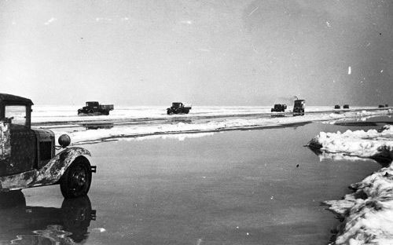
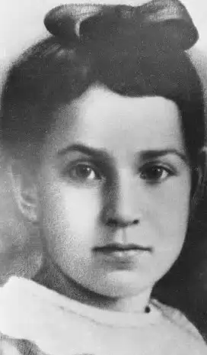
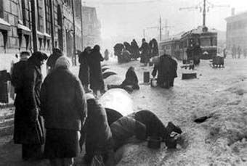
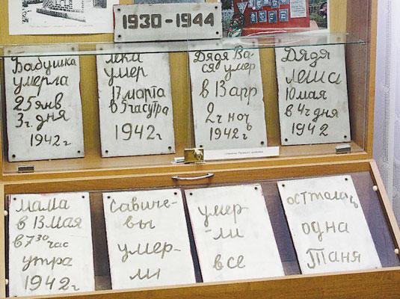
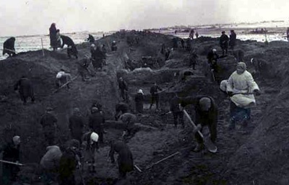
Блокадный дневник
Тани Савичевой

Slide 13
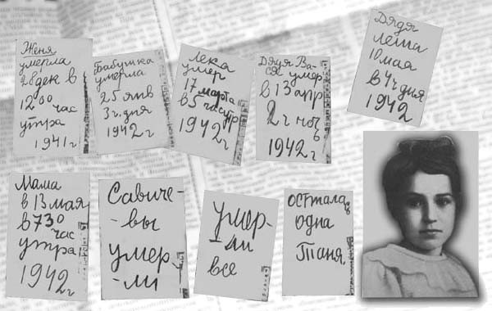

Slide 14
Проверка
упражнение 429.
ПрервАть - прЕрванный, прЕрван, прЕрвана.
НазвАть – нАзванный, нАзван, нАзвана и названА.
ОтобрАть – отОбранный, отОбран, отОбрана.
СобрАть – сОбранный,сОбран, сОбрана и собранА.

Slide 15
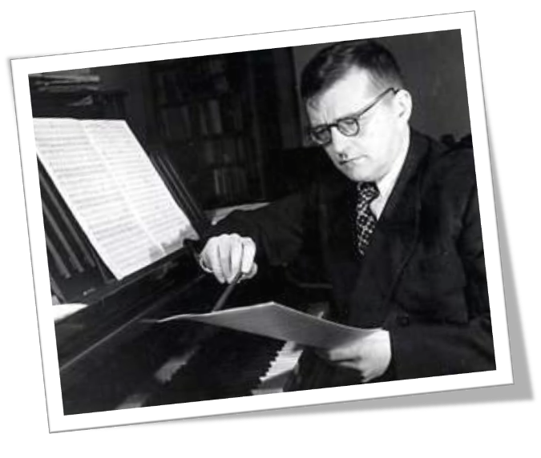
Д. Шостакович работает над Седьмой симфонией
"Нашей победе над фашизмом, нашей грядущей победе над врагом, моему родному городу Ленинграду я посвящаю свою Седьмую симфонию".

Slide 16
До 23 апреля 1942 года по Ладожскому озеру непрерывно двигались автоколонны, доставляющие в Ленинград продукты и другие жизненно важные грузы, а из города на Большую Землю вывозившие истощенных людей. Скольких спасла от неминуемой смерти эта фронтовая дорога!
Советский композитор Дмитрий Дмитриевич Шостакович, в первые месяцы Великой Отечественной Войны находившийся в Ленинграде, начал работать над Седьмой симфонией. Симфония была исполнена на сцене Куйбышевского театра оперы и балета 5 марта 1942 года и получила название Ленинградской.

Slide 17
Автоклонны, жизненно, Отечественной, исполнена.

Slide 18
Домашнее задание:
1 группа – упр. 433
2 группа – упр. 432
3 группа – упр. 431

Slide 19
День воинской славы
В ознаменование окончательного снятия блокады
27 января 1944 года в Ленинграде был дан праздничный салют.
День воинской славы России — День снятия блокады города Ленинграда отмечается в соответствии с Федеральным законом от 13 марта 1995 года № 32-ФЗ
«О днях воинской славы (победных днях) России».

Slide 20
ПРОДОЛЖИТЕ ФРАЗЫ:
Сегодня на уроке
Я открыл…
Я научился…
Я постарался…
Я вспомнил…

